Slide 1



TRÒ CHƠI “ Ô CỬA BÍ MẬT”

Slide 2
1
2
3
4

Slide 3
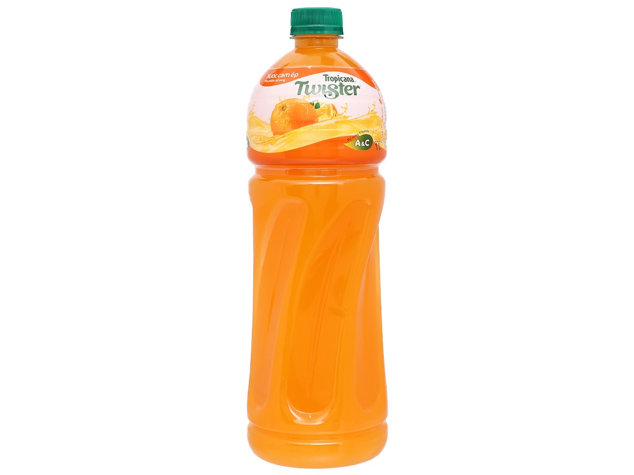




Slide 4





Slide 5
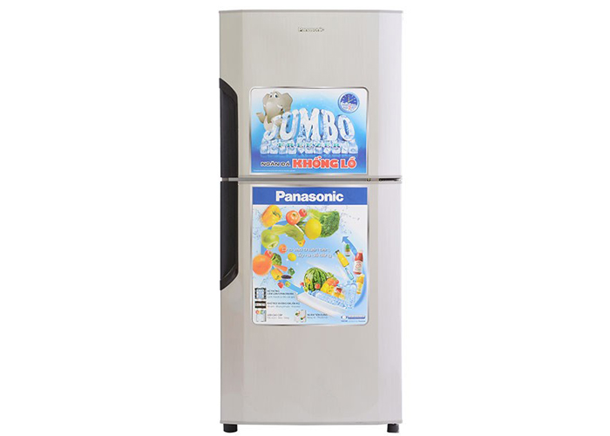
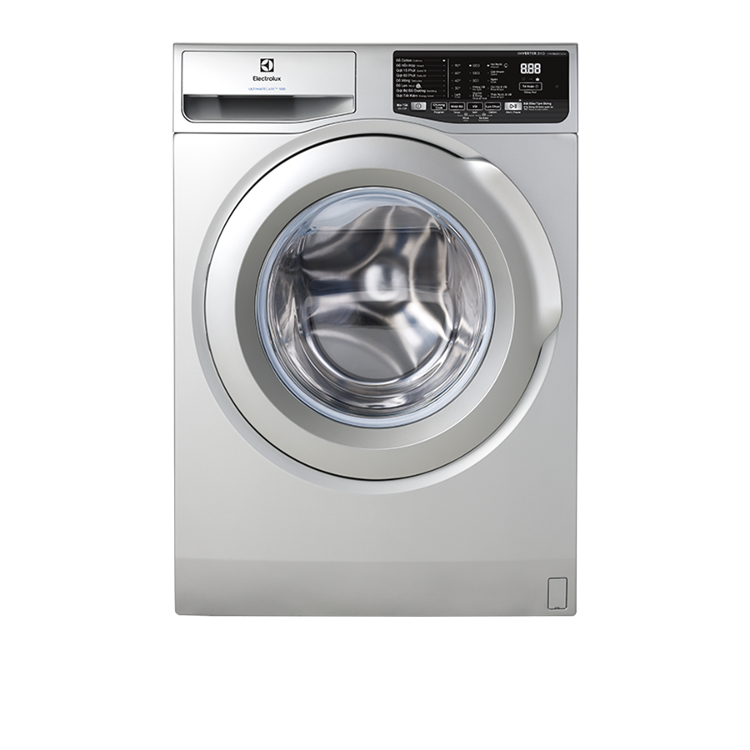



Slide 6
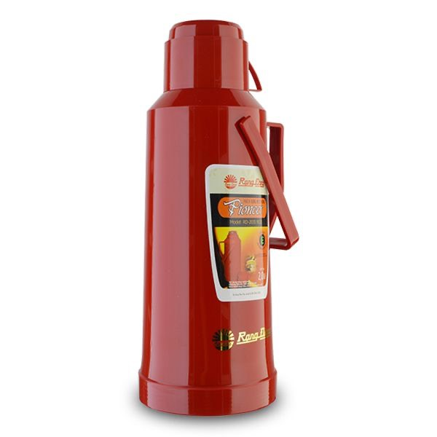
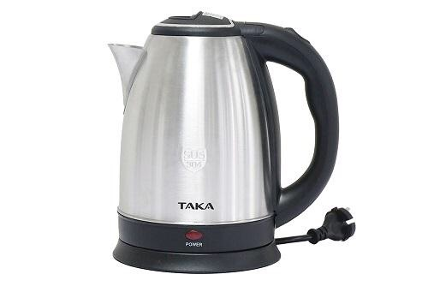



Slide 7





Xin cảm ơn các bạn đã đến với trò chơi “ ô cửa bí mật”

